Slide 1
EZ AZ ÉN MŰVEM
Facebook oldal

Slide 2
Menü
A logó
GYIK
Általánosan az oldalról
A poszt, amire a legbüszkébb vagyok
Bibliográfia
Legtöbb embert elért posztom
Elérések
Kedvenc kreatív ötletem
Ötletek a fejlődésre
Vége
Kik követnek?
A név

Slide 3
A logó/profilkép
Vissza a menübe
Kifejező
Nem túl bonyolult
Figyelemfelkeltő
Esztétikus
Egyéni

Slide 4
Általánosan az oldalról
Vissza a menübe
Vissza a menübe
Az oldal története: 10 éves korom körül jött az ötlet, hogy készítsek egy kézügyes facebook oldalt.
Azóta az oldal egészen kinőtte magát, nem is hittem volna, hogy ilyen sikeres lesz.
Nap mint nap több 10 új követőt tudhat a HKÖ magáénak.

Slide 5
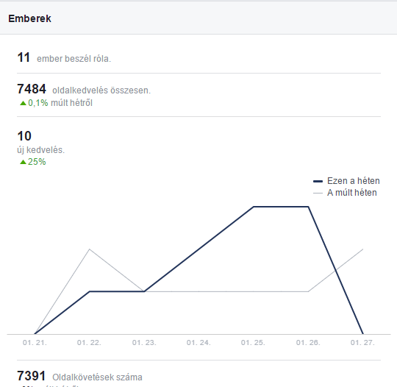
Elérések
Tovább…
Az oldal egyre jobb és jobb eredményekkel büszkélkedhet.
Ez a gyakori posztolásnak, és a posztok minőségének köszönhető
Reklámozást pénzért sosem használok.
Oldalamat több, mint 7 ezren kedvelik.
(Adatok ekkor: 2017.02.12.)

Slide 6
Változások, míg ezt a diát készítettem:
+22
+13
…és ez egyre, és egyre csak növekszik… ☺
Vissza a menübe
(adatok ekkor: 2017.02.13.)

Slide 7
Legtöbb embert elért posztom
Vissza a menübe

Slide 8
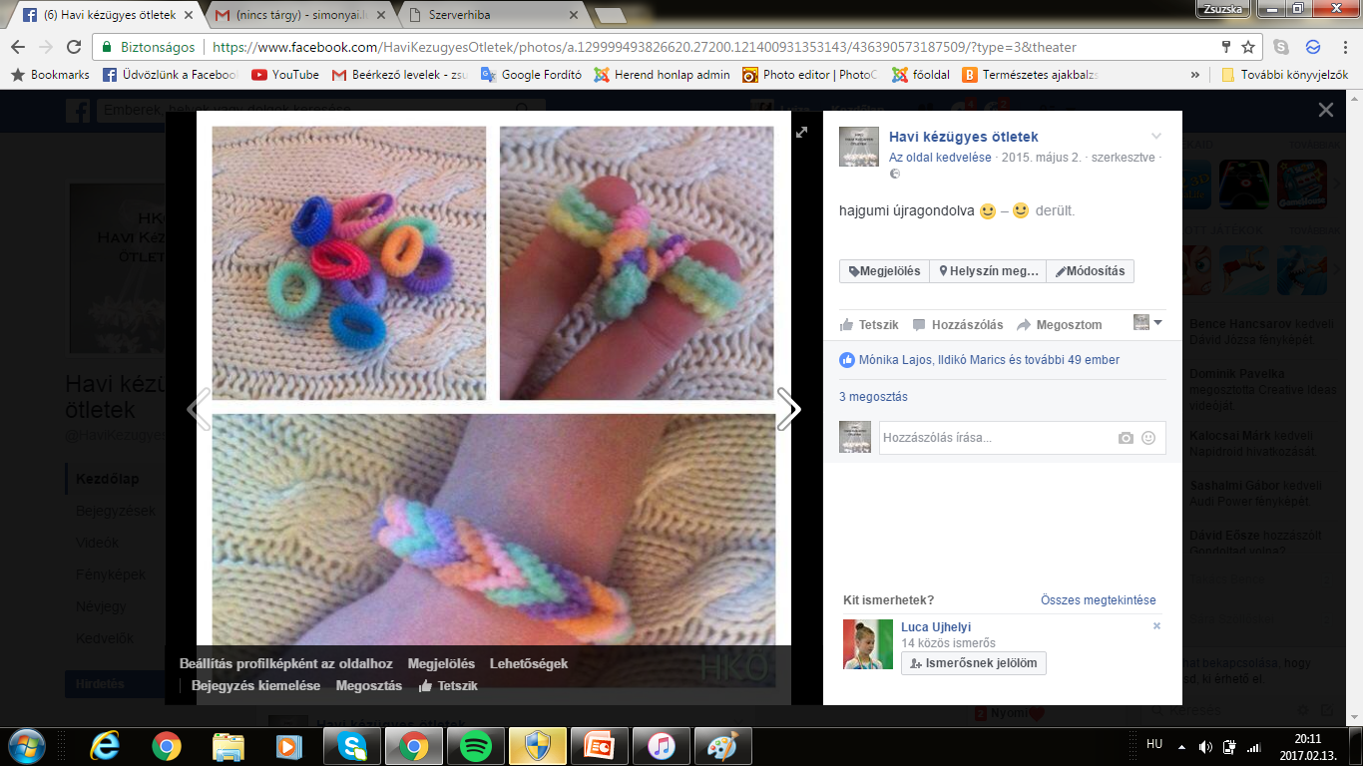
A poszt, amire a legbüszkébb vagyok
Vissza a menübe
Saját készítésű fénykép, saját ötlet.
Első kiírás, melyet több, mint 50-en kedvelnek.

Slide 9
Kedvenc kreatív ötletem
A többszínű rózsa elkészítése:
„Ezt a rózsát te is könnyedén elkészítheted,csak egy kis színes tinta kell hozzá! Vágd a virág szárát függőlegesen annyi részre,ahány színűre szeretnéd a virágot!A színes tintát külön-külön öntsd poharakba,majd a szárakat helyezd bele! (persze egyet ide,egyet oda) Pár nap múlva kész a csodás virág!”
Vissza a menübe

Slide 10
Gyakran ismételt kérdések
Vissza a menübe
Sokszor történik, hogy üzenetben kérik segítségemet
Válaszadásom gyors, és 100%-os
Kérdéseiket általában az oldalamra kiírt posztokkal kapcsolatban teszik fel
Alapanyagok, kinek ajánlom, mennyi az elkészítési idő, stb…

Slide 11
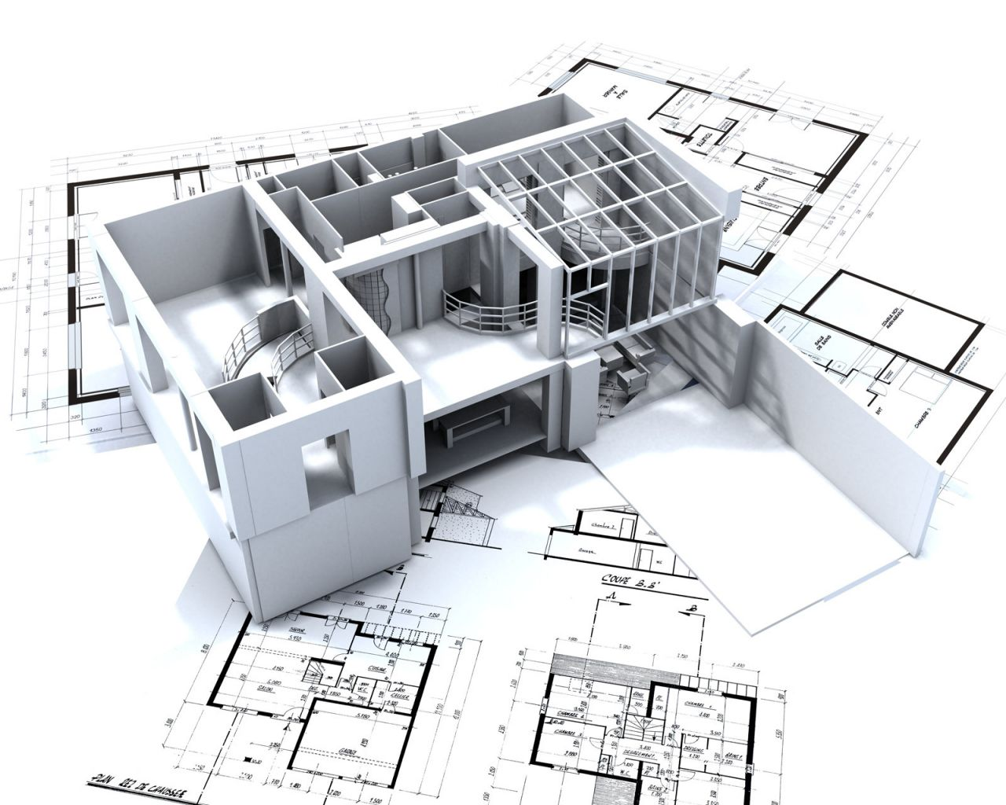
Ötletek a fejlődésre
Vissza a menübe
Kreatív webáruház: ötletekhez alapanyag, vagy akiknek nincs idejük elkészíteni, a kész termék árusítása
Művészellátó bolt: DIY csomagok, dekorációk

Slide 12
Kik követnek?
Vissza a menübe
Követőim minden korosztályban vannak
Idős nők
Középkorú nők
Fiatalabb nők
Legkevesebben a férfiak vannak

Slide 13
A név
Vissza a menübe
Havi Kézügyes Ötletek
Minden hónaphoz aktuális posztok.
Ha valaki nem tudja kitalálni, hogyan töltse el kreatívan szabadidejét, mi segítünk!
A posztokban csak olyan ötletek vannak, melyeket magunk is elkészíthetünk egy kis kreativitással.

Slide 14
Bibliográfia
Vissza a menübe
Internet
https://www.facebook.com/HaviKezugyesOtletek/
https://hu.pinterest.com/
https://www.google.hu
Mark Johnson /ArtPics On FB/

Slide 15
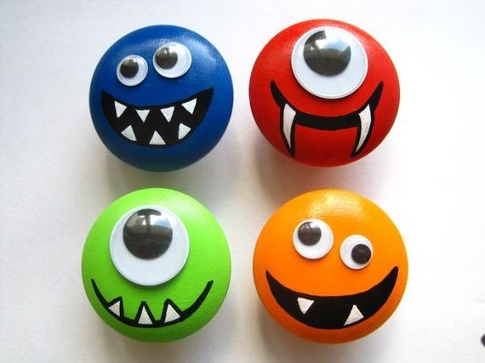
Köszönöm a figyelmet!
Vissza a menübe
VÉGE
Készítette, és az oldal szerkesztője: Simonyai Lujza

